Slide 1
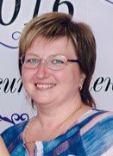
Министерство образования РМ
Портфолио
Хрестиной Нины Александровны преподавателя специальных дисциплин
ГБПОУ РМ «Кемлянский аграрный колледж»
Дата рождения: 04.08.1978г.
Образование:
среднее специальное; Саранский кооперативный техникум по специальности «Экономика, бухгалтерский учет и контроль», 1997год, полученная квалификация: бухгалтер
Профессиональная переподготовка в ГБУ ДПО «Мордовский республиканский институт образования» по программе «Преподаватель профессионального образования: от современного производства к педагогической практике», 2017год
Место работы: ГБПОУ РМ «Кемлянский аграрный колледж»
Стаж педагогической работы (по специальности): 3
Общий трудовой стаж: 17

Slide 2
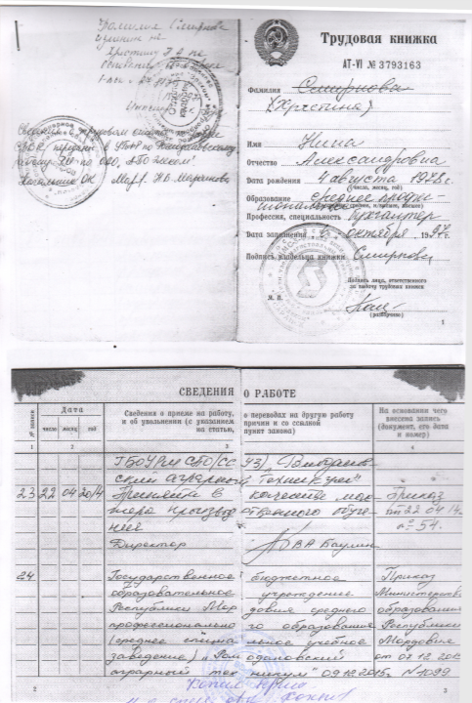
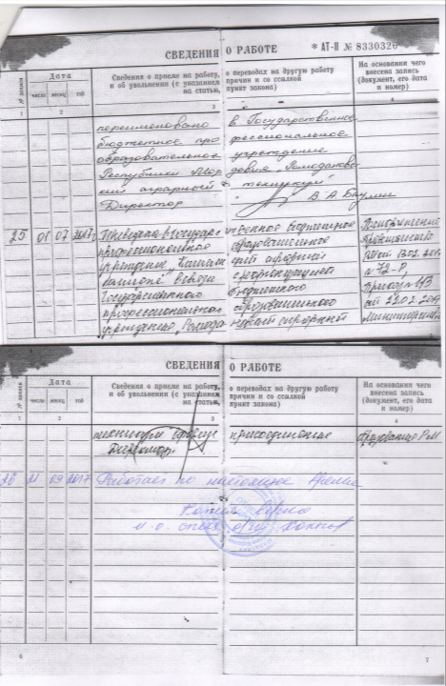

Slide 3
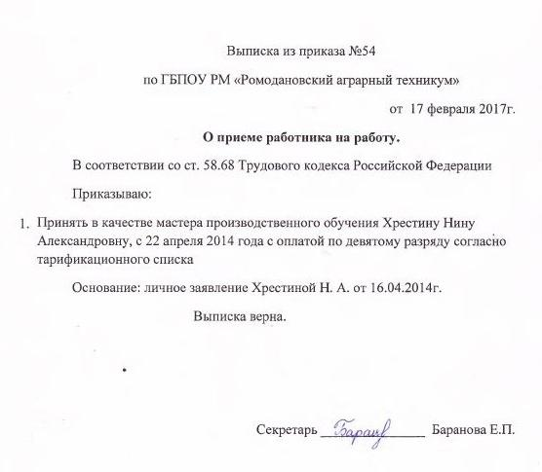

Slide 4
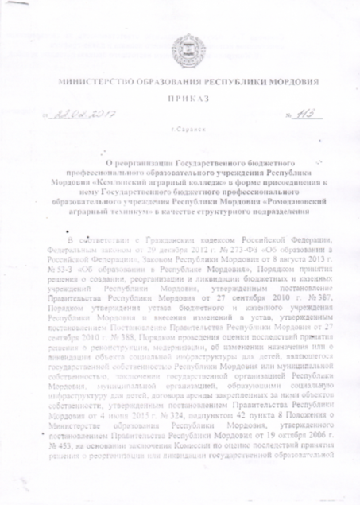
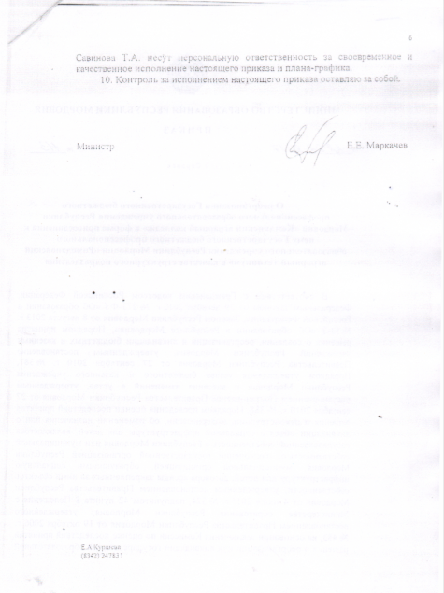

Slide 5


Slide 6
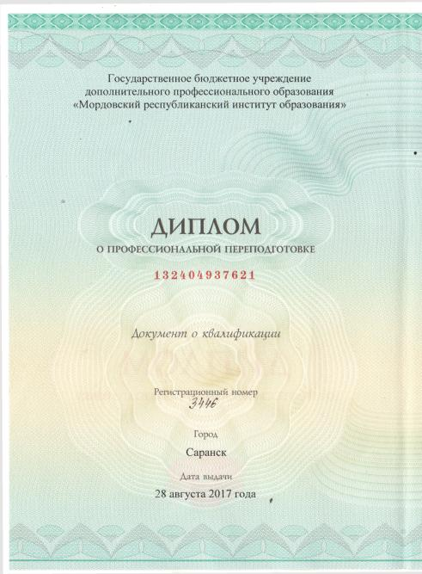
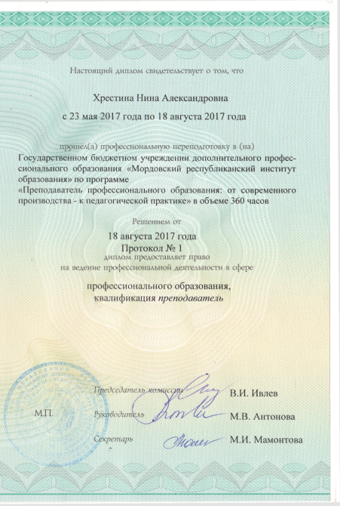

Slide 7
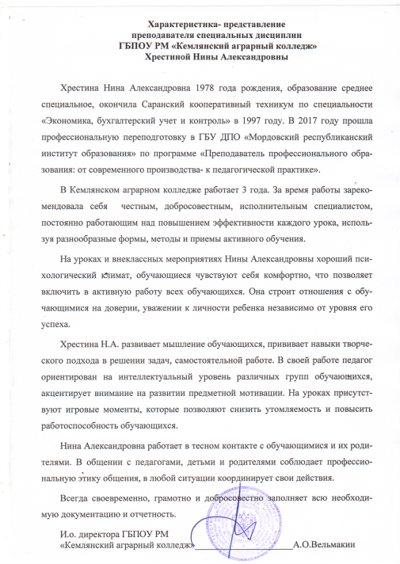

Slide 8
1. Повышение квалификации, профессиональная переподготовка, обучение в аспирантуре
Вид повышения квалификации | Год и место прохождения | Кол- во часов | Тема
курсы | г. Саранск, МРИО, 2014г. | 108 | Совершенствование образовательной деятельности в условиях модернизации профессионального образования
Онлайн- семинар | АНО «Санкт-Петербургский центр ДПО» 2016г. | 2 | ИКТ- компетентность педагога и практические вопросы внедрения и эксплуатации информационной системы образовательного учреждения в соответствии с требованиями ФГОС

Slide 9
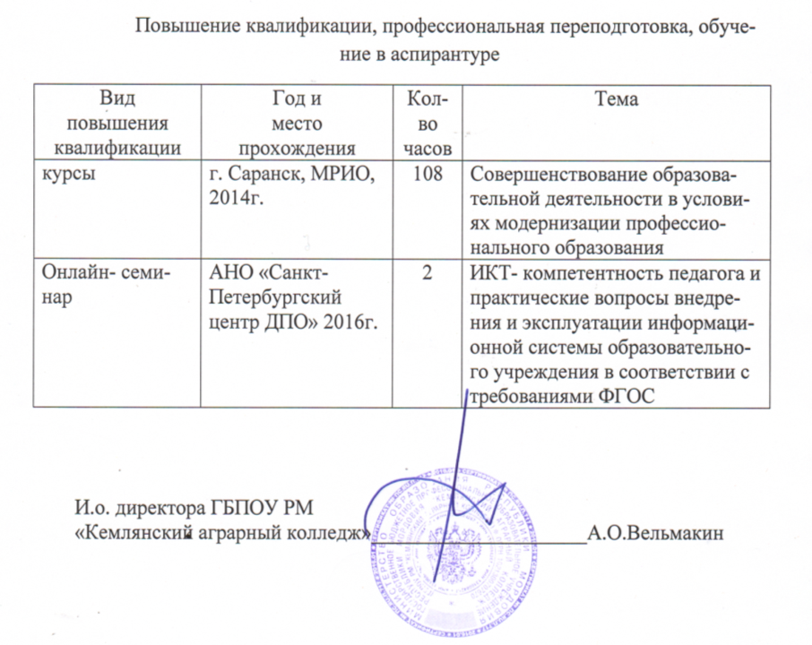

Slide 10
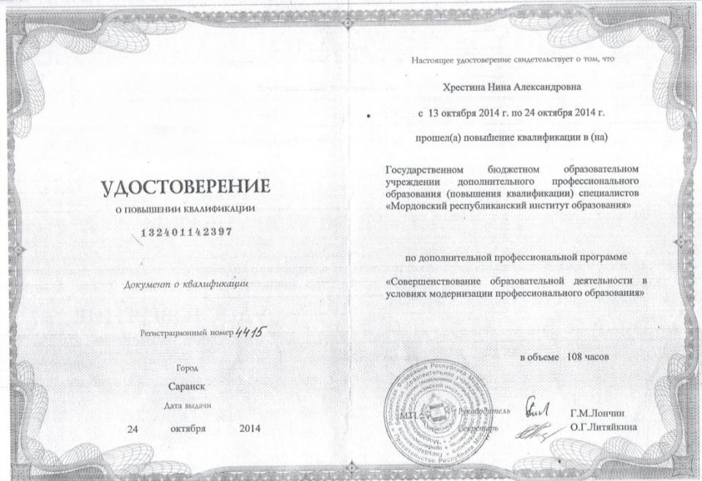

Slide 11
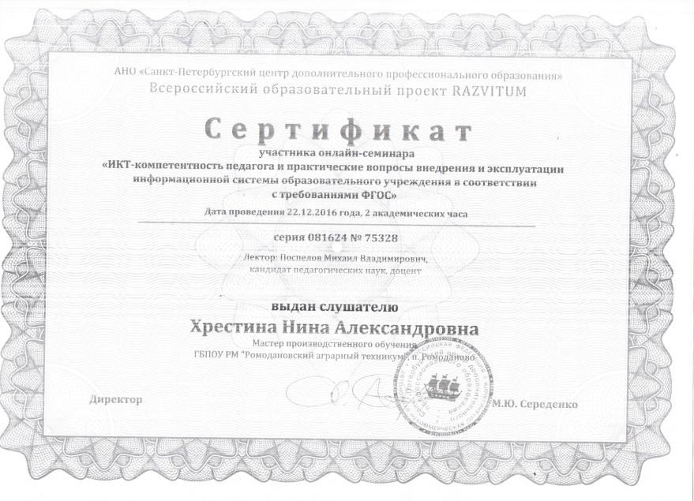

Slide 12
2. Применение информационно-коммуникационных технологий
№ | Тема презентации | Курс
1 | Механическая кулинарная обработка овощей, формы нарезки | 1
2 | Блюда из картофеля | 2
3 | Приготовление рыбных полуфабрикатов | 1
4 | Обработка чешуйчатой рыбы | 1
5 | Салаты | 3
6 | Соусы | 2
7 | Фаршированная рыба | 2
8 | Кулинарная разделка говяжьей туши | 1
9 | Жарка мяса порционными кусками | 2
10 | Холодные блюда и закуски | 3
11 | Горячие напитки | 3
№ | Название сайта | Адрес
1 | ИнфоУрок | http://www.infourok.ru
2 | ProШколу.ru | http://www.ProШколу.ru
3 | Сеть творческих учителей | http://www.mapryal.ru
4 | Первое сентября | http://www.festival.1September.ru

Slide 13
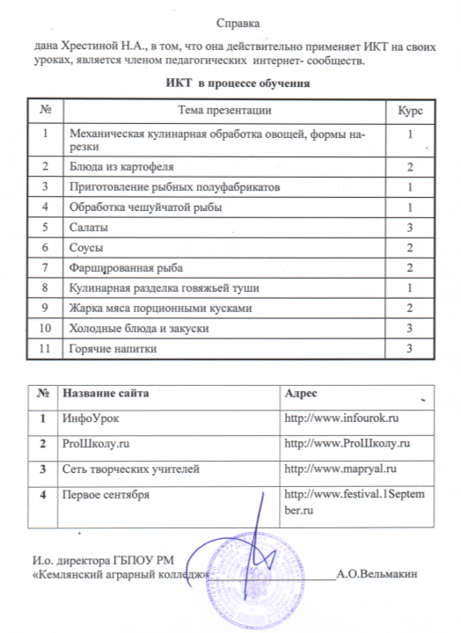

Slide 14
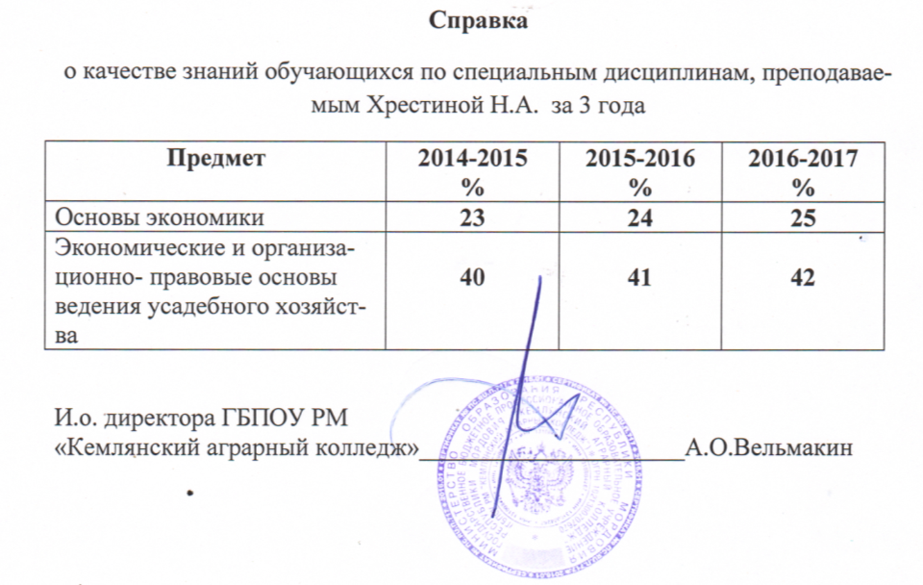
4. Качество знаний обучающихся по итогам промежуточной, итоговой аттестации .

Slide 15
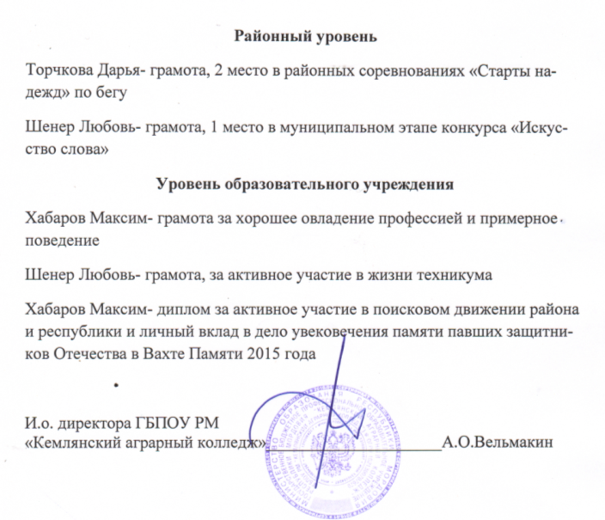
7. Результаты участия обучающихся в мероприятиях различных уровней :

Slide 16


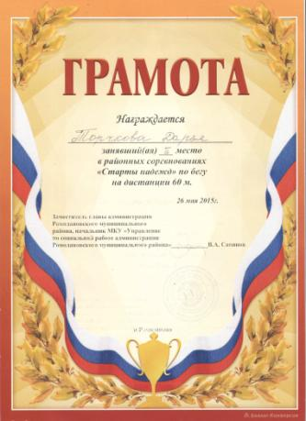
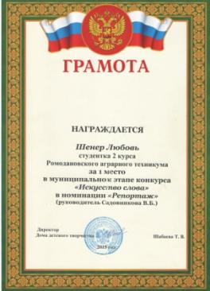
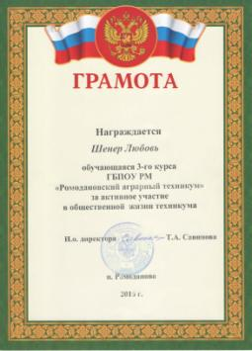

Slide 17
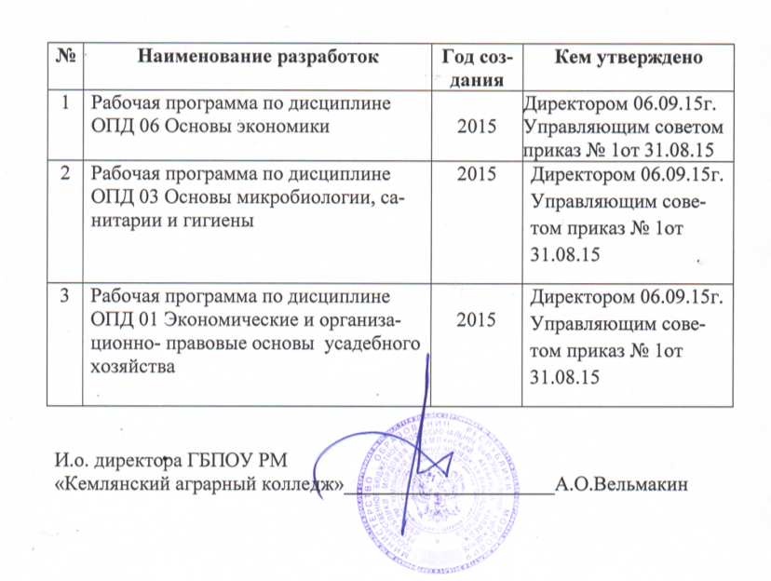
8. Наличие авторских программ, методических разработок

Slide 18
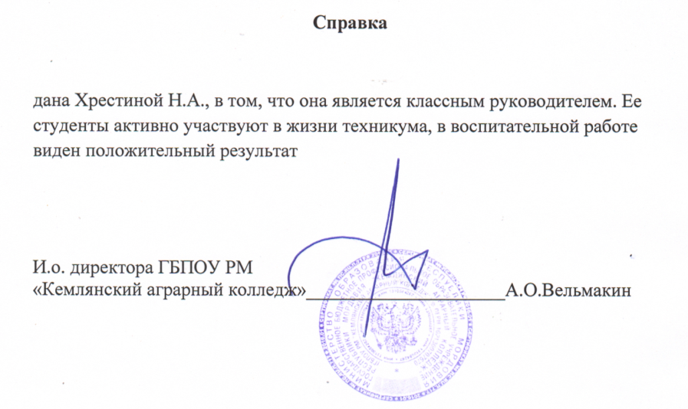
9.Результаты работы в качестве куратора

Slide 19
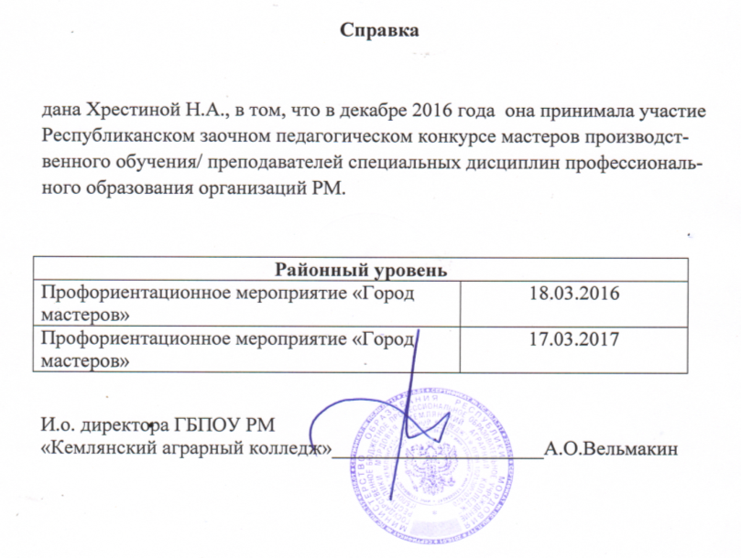
11. Участие педагога в профессиональных конкурсах

Slide 20
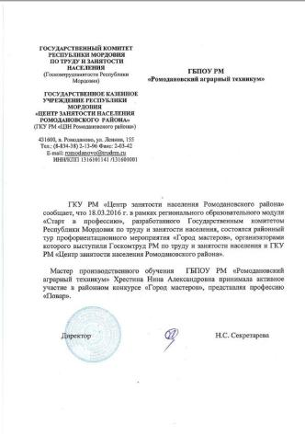

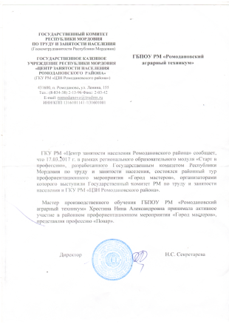

Slide 21
12. Выступления на научно-практических конференциях, педагогических чтениях, семинарах, секциях, методических объединениях
Учебный год | № протокола, дата | Тема выступления | Место проведения
2014-2015 | № 4 от 19.12.2014 | «Индивидуальная работа с обучающимися, как средство повышения качества знаний» | ПЦК специальных дисциплин
2015-2016 | №3 от 08.12.2015, | «Индивидуальный образовательный маршрут, как средство повышения профессионального мастерства» | ПЦК специальных дисциплин
 | № 6 от 04.05.2016 | «Совместная работа преподавателя специальных дисциплин и мастера производственного обучения» | ПЦК специальных дисциплин
 | № 01 от 31.08.2015 | Анализ работы методической комиссии по спец. циклу | Заседание педагогического совета
 | № 04 от 22.01.2016 | Анализ работы методической комиссии по спец. циклу | Заседание педагогического совета
 | №2 от 21.10.2015 | «Учебно-методическое и инновационное сопровождение реализации основных профессиональных образовательных программ СПО» | Заседание педагогического совета
2016-2017 | № 4 от 06.12.2016 | «Активные методы обучения на уроках производственного обучения» | ПЦК специальных дисциплин
 | №7 от 20.04.2017 | «Проблема подготовки высококвалифицированных специалистов в условиях социального партнерства» | ПЦК специальных дисциплин
 | №01 от 30.08.2016 | Анализ работы методической комиссии по спец. циклу | Заседание педагогического совета
 | №03 от 09.01.17 | Анализ работы методической комиссии по спец. циклу | Заседание педагогического совета

Slide 22
12. Выступления на научно-практических конференциях, педагогических чтениях, семинарах, секциях, методических объединениях
Республиканское методическое объединение председателей ПЦК экономических и бухгалтерских дисциплин | 16.10.2015 | ГБПОУ РМ «Темниковский сельскохозяйственный колледж»
Республиканское методическое объединение председателей специальных дисциплин и мастеров производственного обучения СПО | 19.02. 2016 | ГБПОУ РМ «Саранский техникум сферы услуг и промышленных технологий»

Slide 23
13. Проведение мероприятий
Дата проведения | Мероприятие | Место проведения
Март 2015 | Неделя кулинарии: 1. «Кулинарный поединок»- викторина 2. «Поле чудес» - игра 3. «Кто хочет стать поваром?» - игра | ГБПОУ РМ «РАТ»
Февраль 2016 | Неделя кулинарии: 1. «Поле чудес»- игра 2. Конкурс поваров 3. Выставка блинов | ГБПОУ РМ «РАТ»
Март 2016 | Профориентационное мероприятие «Город мастеров» | ГБПОУ РМ «РАТ»
Март 2017 | Профориентационное мероприятие «Город мастеров» | ГБПОУ РМ «РАТ»
Апрель 2017 | Неделя кулинарии: 1. Кулинарная эстафета 2. Поле чудес»- игра 3. Выставка выпечки | ГБПОУ РМ «РАТ»

Slide 24
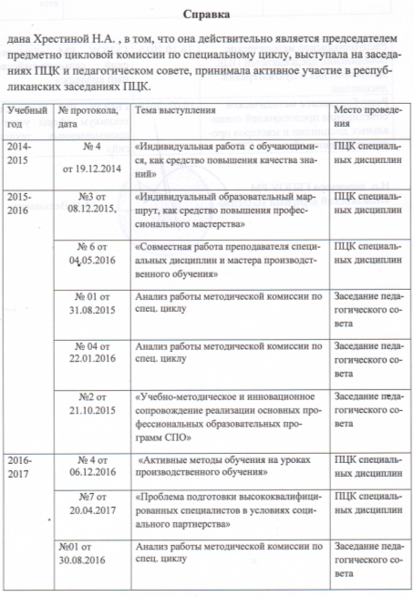
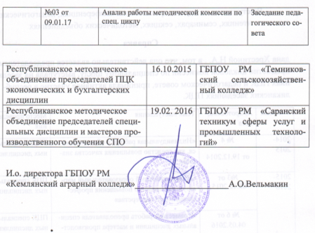

Slide 25
13. Проведение мероприятий
Дата проведения | Мероприятие | Место проведения
Март 2015 | Неделя кулинарии: 1. «Кулинарный поединок»- викторина 2. «Поле чудес» - игра 3. «Кто хочет стать поваром?» - игра | ГБПОУ РМ «РАТ»
Февраль 2016 | Неделя кулинарии: 1. «Поле чудес»- игра 2. Конкурс поваров 3. Выставка блинов | ГБПОУ РМ «РАТ»
Март 2016 | Профориентационное мероприятие «Город мастеров» | ГБПОУ РМ «РАТ»
Март 2017 | Профориентационное мероприятие «Город мастеров» | ГБПОУ РМ «РАТ»
Апрель 2017 | Неделя кулинарии: 1. Кулинарная эстафета 2. Поле чудес»- игра 3. Выставка выпечки | ГБПОУ РМ «РАТ»

Slide 26
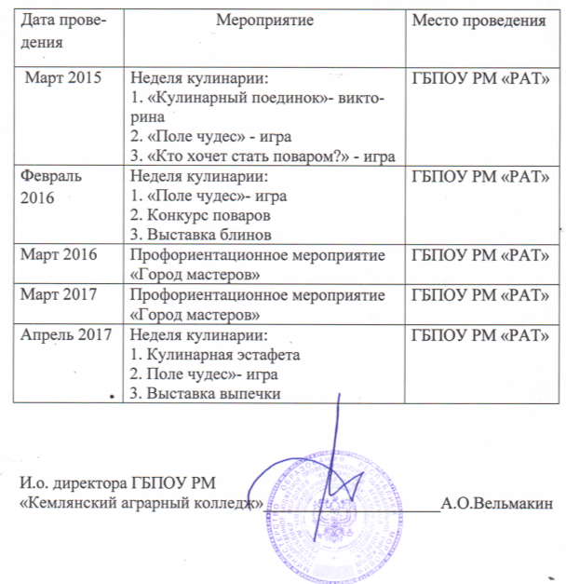
13. Проведение мероприятий

Slide 27
14. Поощрения педагога в межаттестационный период
Наименование | год
Благодарность ГКУ РМ «ЦЗН Ромодановского района» | 2017
Благодарность Мордовского Республиканского комитета профсоюза работников агропромышленного комплекса | 2017
Грамота ГБПОУ РМ «Темниковский сельскохозяйственный колледж» | 2015

Slide 28


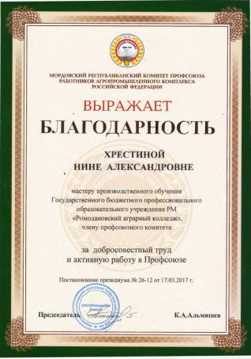
14. Поощрения педагога в межаттестационный период

Slide 29
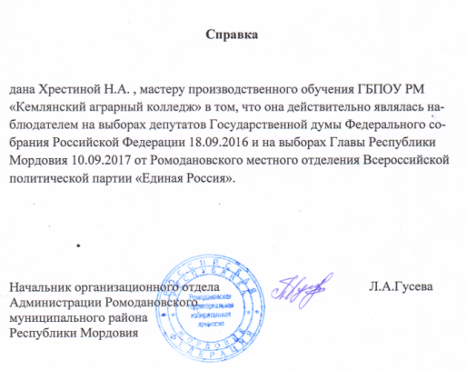
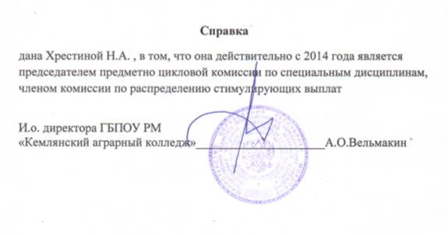
15. Общественно-педагогическая активность педагога: участие в экспертных комиссиях, в жюри конкурсов, депутатская деятельность и т.д.

